Slide 1
Unidad II Programación sobre la base de datos PL/SQL
@JacobDiaz
Profesor de cátedra Programación de Base de Datos
Sede Puente Alto
Duoc

Slide 2
10- Subprogramas : Packages
Conceptos Claves:
Un package (paquete) es una estructura que agrupa objetos compilados (procedimientos, funciones, variables, etc.) en la base de datos.
Generalmente se utiliza para agrupar objetos del mismo proceso de negocio o cuyos objetivos estén relacionados
PBD

Slide 3
10- Subprogramas : Packages
Partes de un Package:
Un package tiene dos partes:
Especificación: Se declaran los objetos (procedimientos, funciones, variables, etc.) que son de uso público. Sólo es declaración, no contiene código.
Cuerpo: Contiene el código de los objetos declarados en la especificación. También se declaran y contienen los objetos (procedimientos, funciones, variables, etc.) que son de uso privado
PBD

Slide 4
10- Subprogramas : Packages
Especificación de un Package: La especificación del package contiene la declaración de los elementos públicos del package
CREATE [OR REPLACE] PACKAGE «nombre_package»
IS -- Declaraciones de cursores
-- Declaración de excepciones
-- Declaraciones de funciones -- Declaraciones de procedimientos END «nombre_package»;
PBD

Slide 5
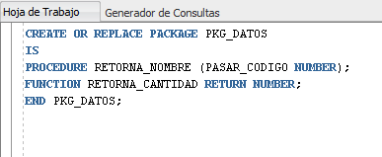
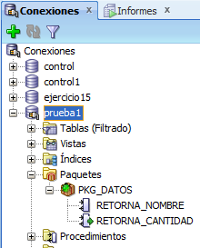
10- Subprogramas : Packages
Ejemplo :
Especificación
PBD

Slide 6
10- Subprogramas : Packages
Cuerpo de un Package: No puede ser creado si no existe la especificación , por esto la especificación debe ser creado primero.
CREATE [OR REPLACE] PACKAGE BODY «nombre_package» IS -- Declaraciones de tipos -- Declaraciones de variables y constantes -- Declaraciones de cursores
-- Codificación de funciones -- Codificación de procedimientos END «nombre_package»;
PBD

Slide 7
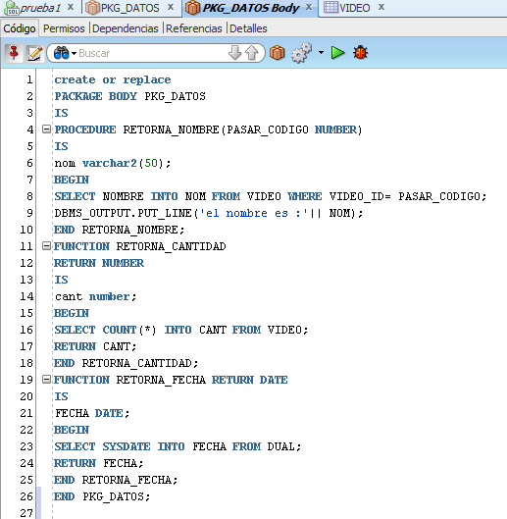
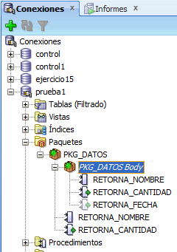
10- Subprogramas : Packages
Ejemplo de Cuerpo:
Cuerpo
PBD

Slide 8
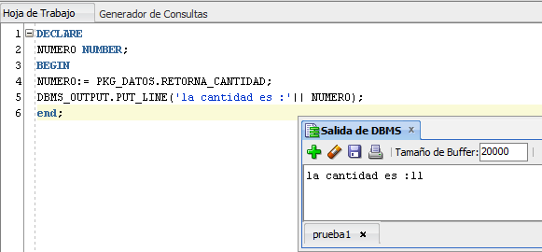
10- Subprogramas : Packages
Ejemplo de uso de Package:
Considere que la función «retorna_cantidad » puede ser invocada desde el bloque porque es pública (constructor público).
En cambio, el procedimiento «retorna_fecha» es privado (constructor privado), por lo cual no es visible desde el bloque. La consecuencia se muestra en el siguiente ejemplo
PBD

Slide 9
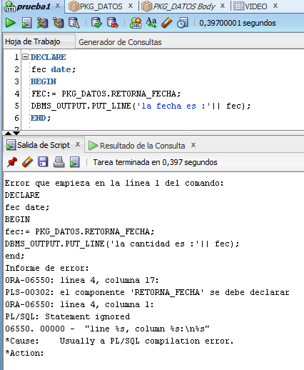
10- Subprogramas : Packages
Ejemplo de uso de un bloque privado:
PBD

Slide 10

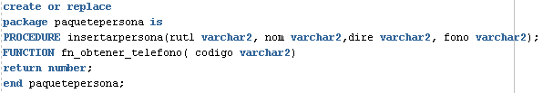
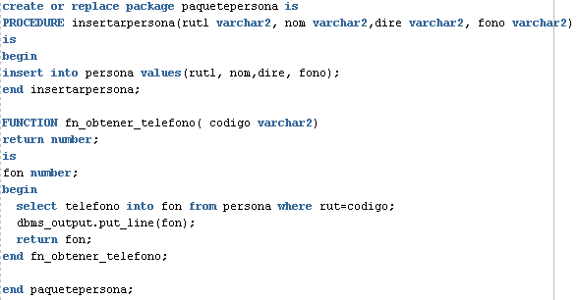
10- Subprogramas : Packages
Ejemplo 2:
Creación de la tabla
Especificación del paquete
Cuerpo del paquete
PBD

Slide 11
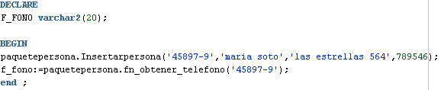
10- Subprogramas : Packages
Ejemplo 2:
Llamada al paquete
PBD

Slide 12
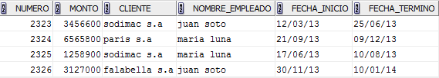

10- Subprogramas : Packages
Ejemplo 3: Se debe dar solución a la siguiente problemática a través de un package:
Una función que retorne la última fecha de inicio de un proyecto, para un determinado cliente que será ingresado a través de parámetro.
Un procedimiento almacenado que liste nombre cliente y la fecha de inicio del ultimo proyecto por cliente. utilizar la función creada anteriormente.
Se tiene la tabla proyecto:
Se crea la especificación del package
PBD

Slide 13
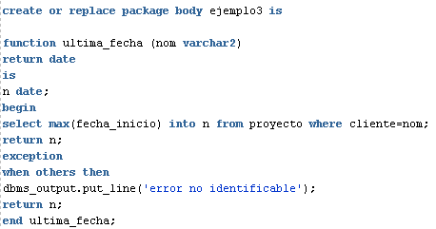


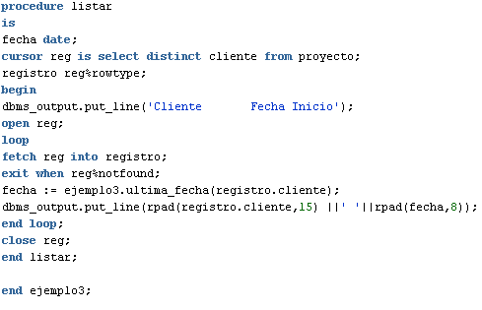
10- Subprogramas : Packages
Cuerpo del package
Bloque llamada del procedimiento
Resultado
PBD

Slide 14
10- Subprogramas : Packages
Eliminación de un Package:
Sintáxis:
Drop package «nombre_package»
PBD

